Slide 1

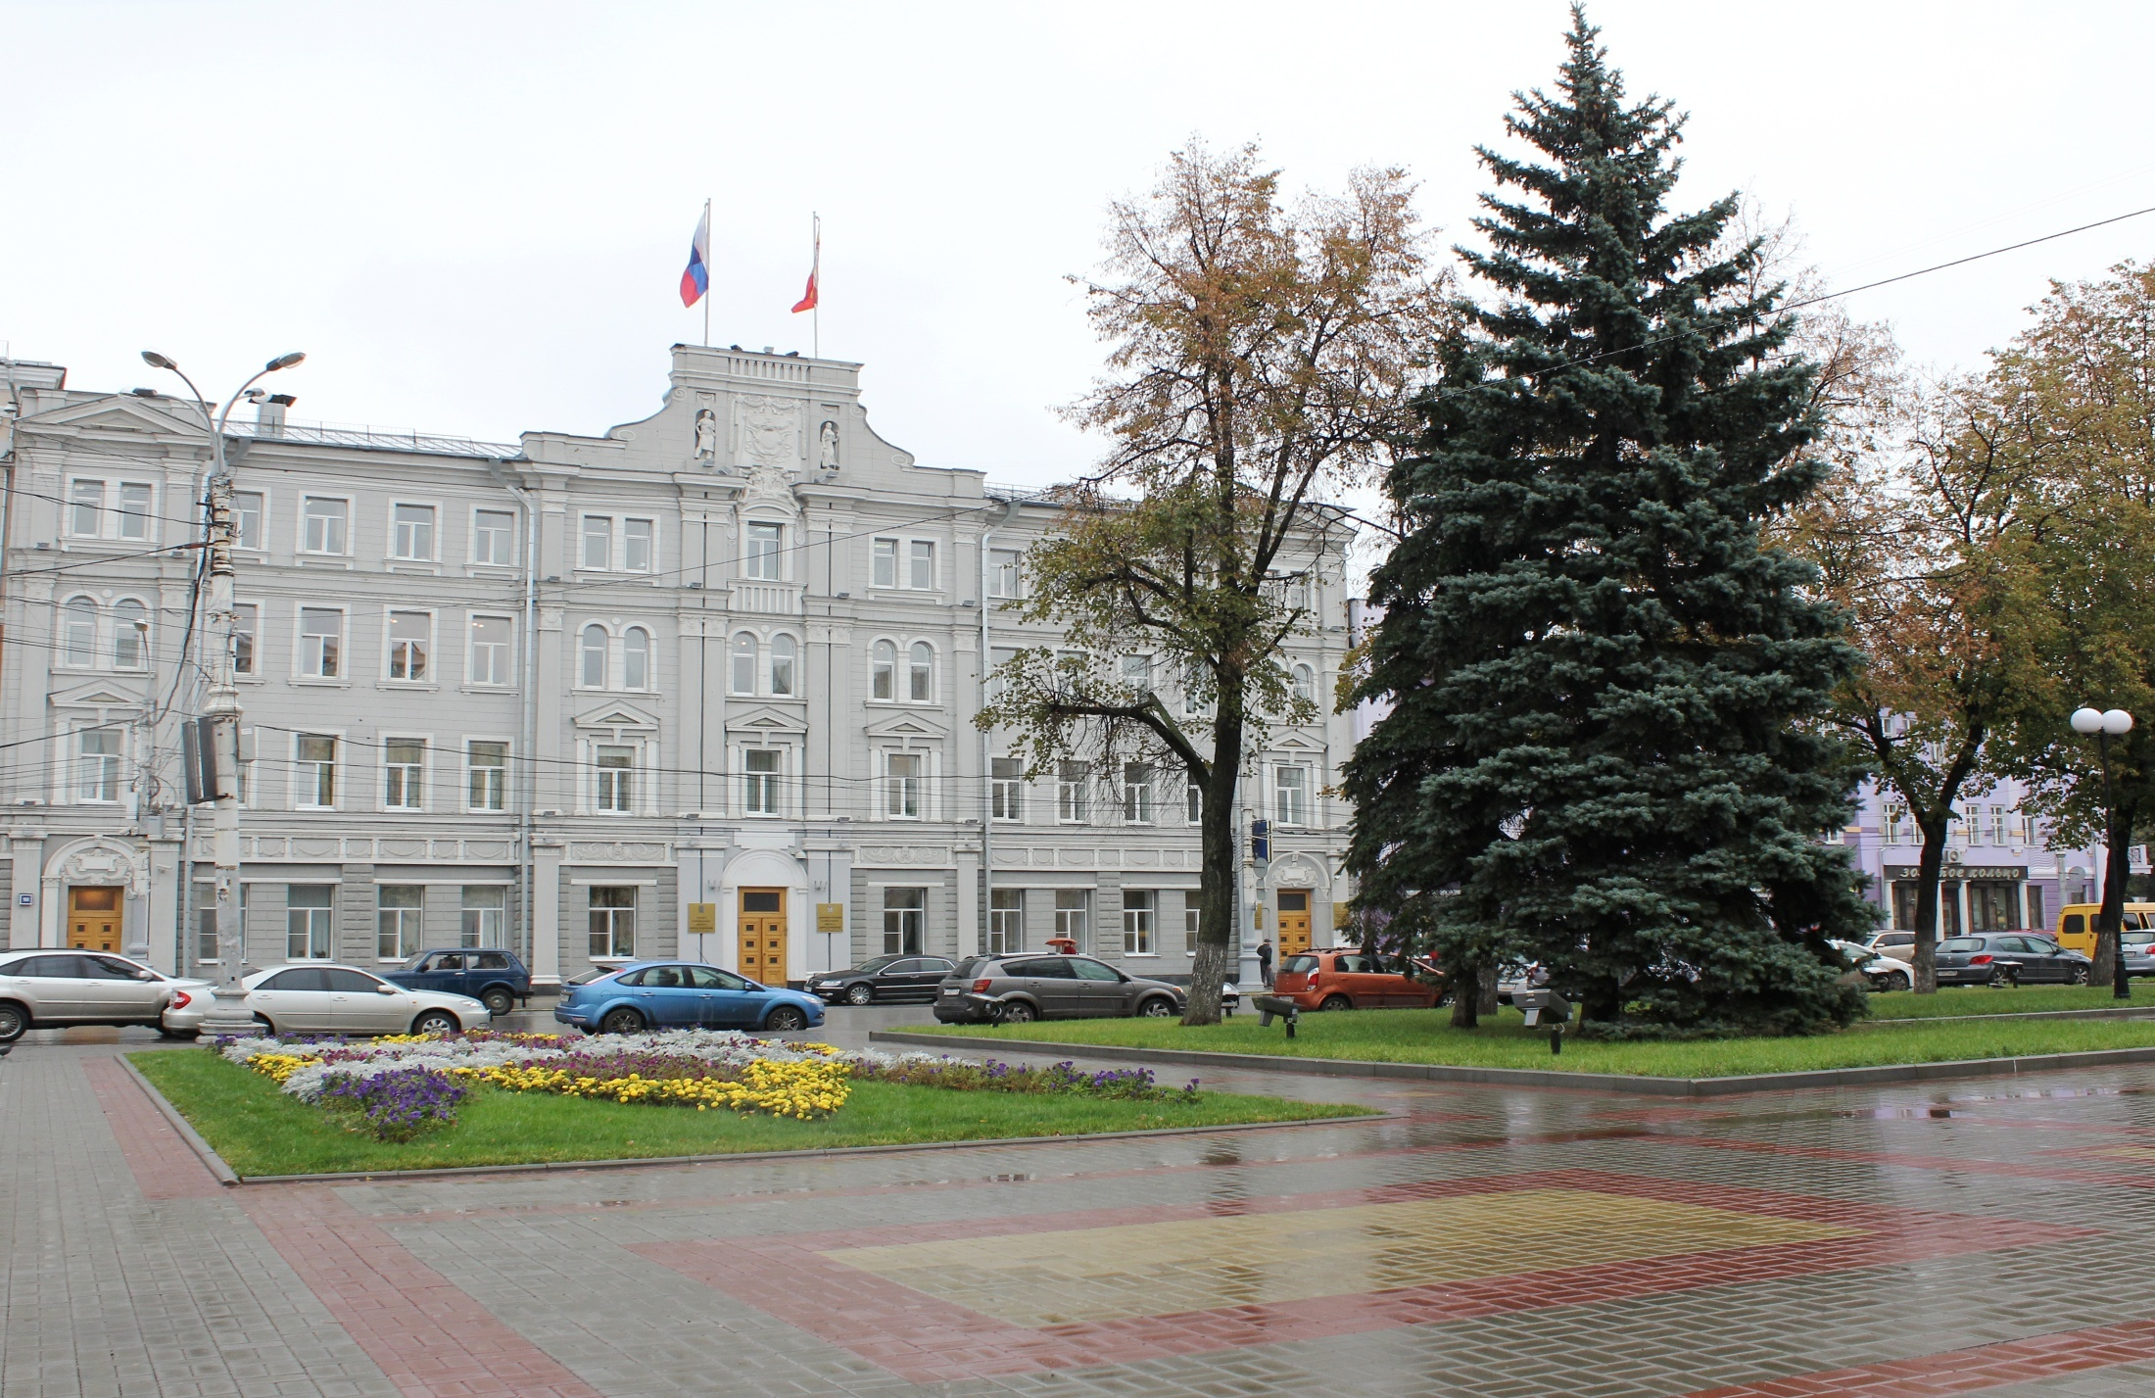
Администрация городского
округа город Воронеж
Управление главного архитектора городского округа
Об этапах реализации
Генерального плана городского округа город Воронеж
Докладчик
Подшивалова Людмила Александровна – руководитель управления главного архитектора городского округа

Slide 2

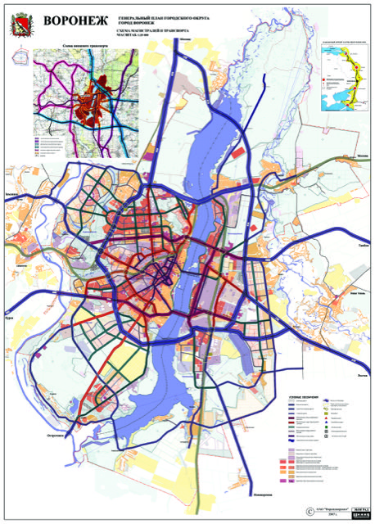
Генеральный план городского округа город Воронеж
2

Slide 3
Подготовка проекта Генерального план городского округа на 2021 – 2041 годы
Постановление главы городского округа город Воронеж от 23.08.2018 г. №55 «О подготовке проекта Генерального плана городского округа город Воронеж на 2021 – 2041 годы»
Постановление главы городского округа город Воронеж от 17.09.2018 г. №591 «О комиссии по подготовке проекта Генерального плана городского округа город Воронеж на 2021 – 2041 годы»
3

Slide 4
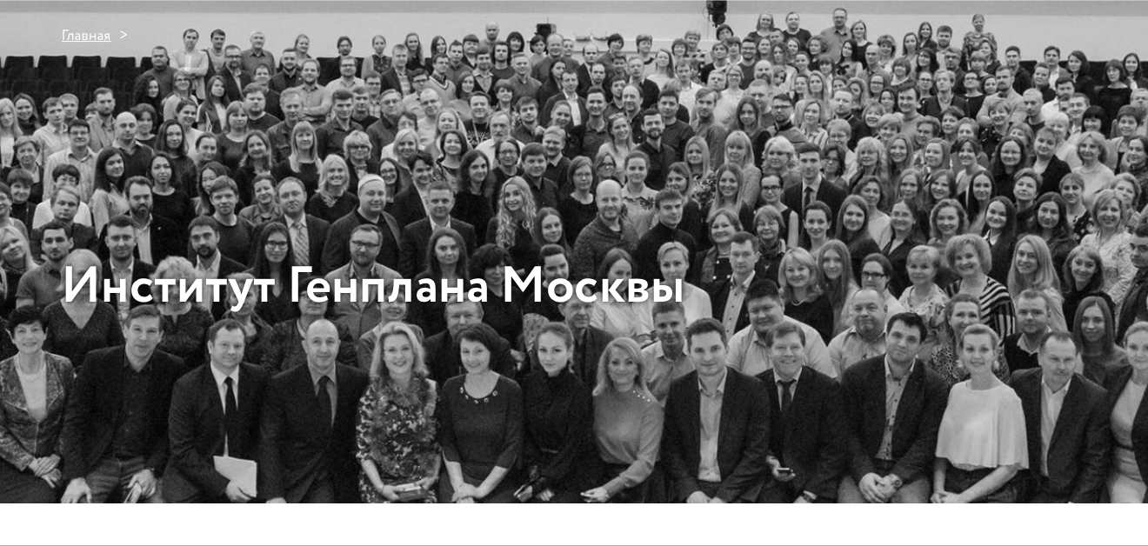
Генеральный план городского округа город Воронеж на 2021 - 2041 годы
ГАУ «Институт Генплана Москвы»
4

Slide 5
Этапы реализации Генерального план городского округа на 2021 – 2041 годы
1 этап
2 этап
3 этап
Сбор, обработка и систематизация исходных данных
Подготовка материалов для установления границ населенного пункта город Воронеж
Разработка Концепции пространственного развития городского округа город Воронеж
Согласование материалов для установления границ
Подготовка проекта Генерального плана на 2021 -2041 годы
Рассмотрение проекта Генерального плана на публичных слушаниях
Согласование проекта ИОГВ Воронежской области, структурными подразделениями АГО и ОМС соседних МО
Согласование с уполномоченным Правительством РФ федеральным ОИВ
5

Slide 6
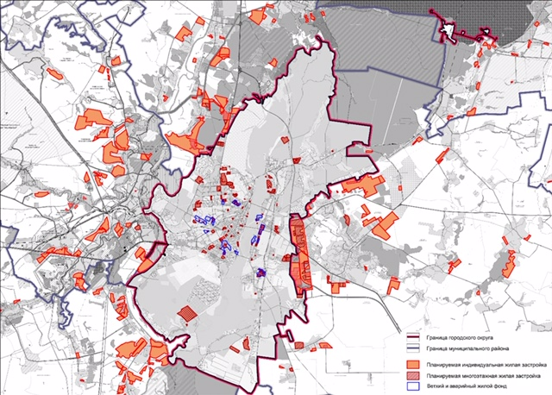
Концепция пространственного развития городского округа город Воронеж
6

Slide 7
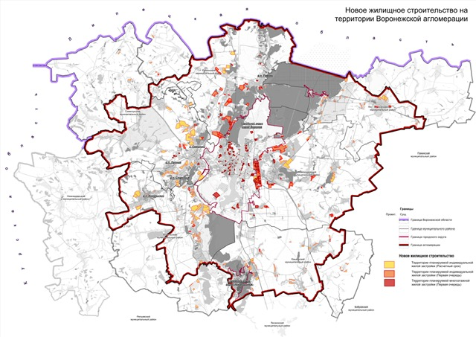
Воронежская агломерация
7

Slide 8
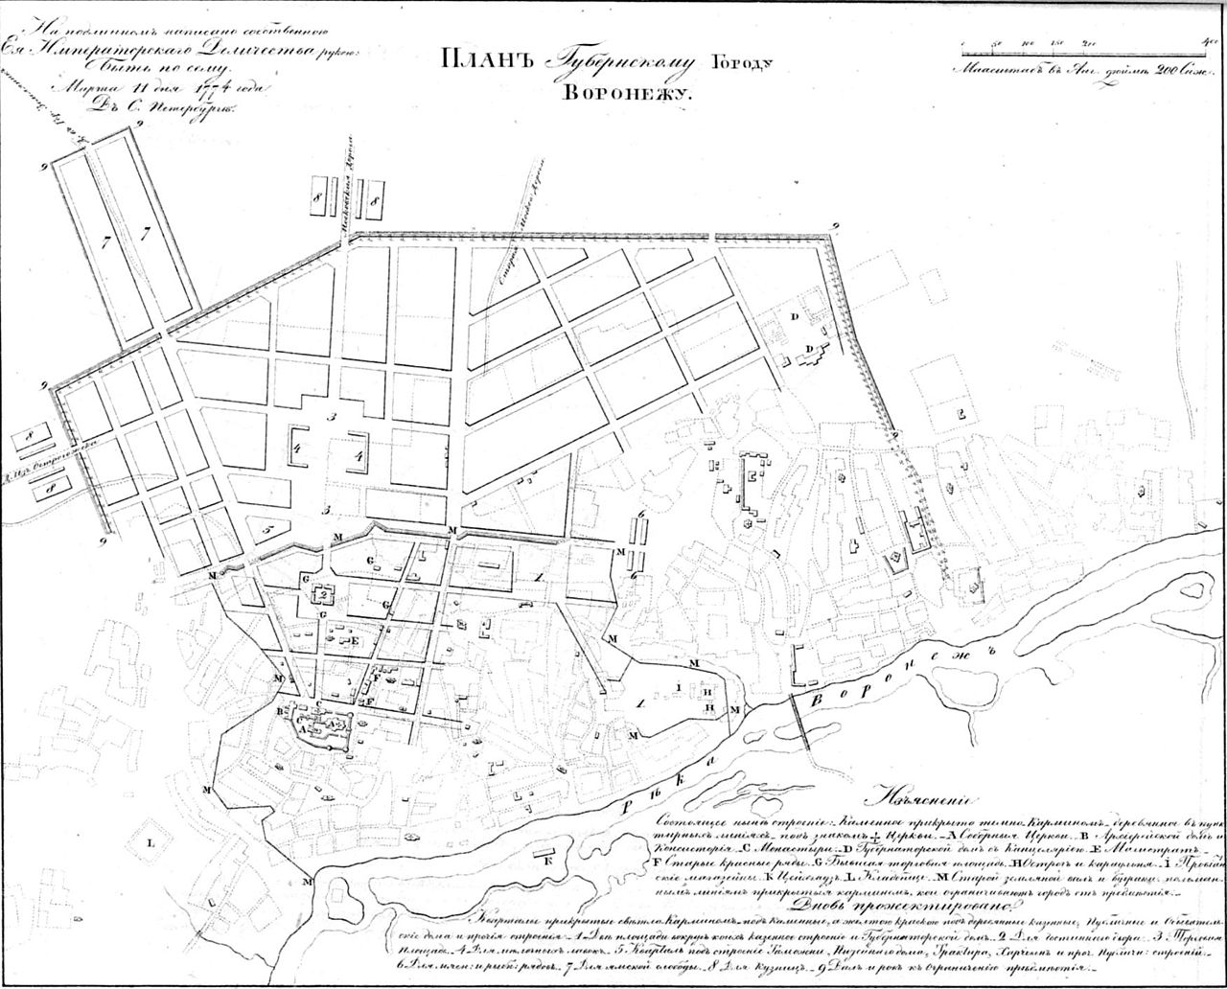
Первый Генеральный план города Воронеж
8

Slide 9
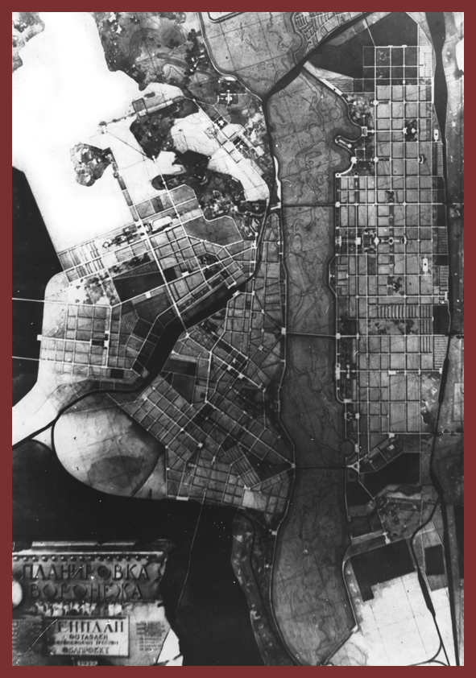
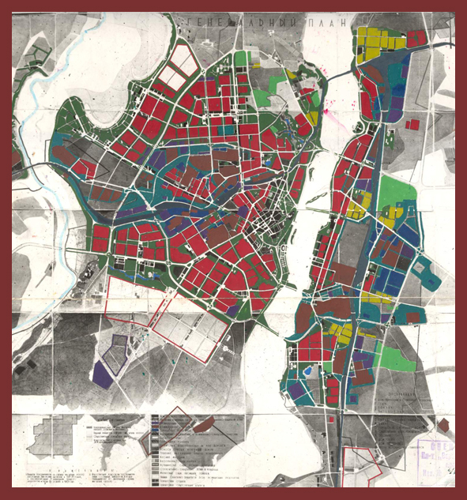
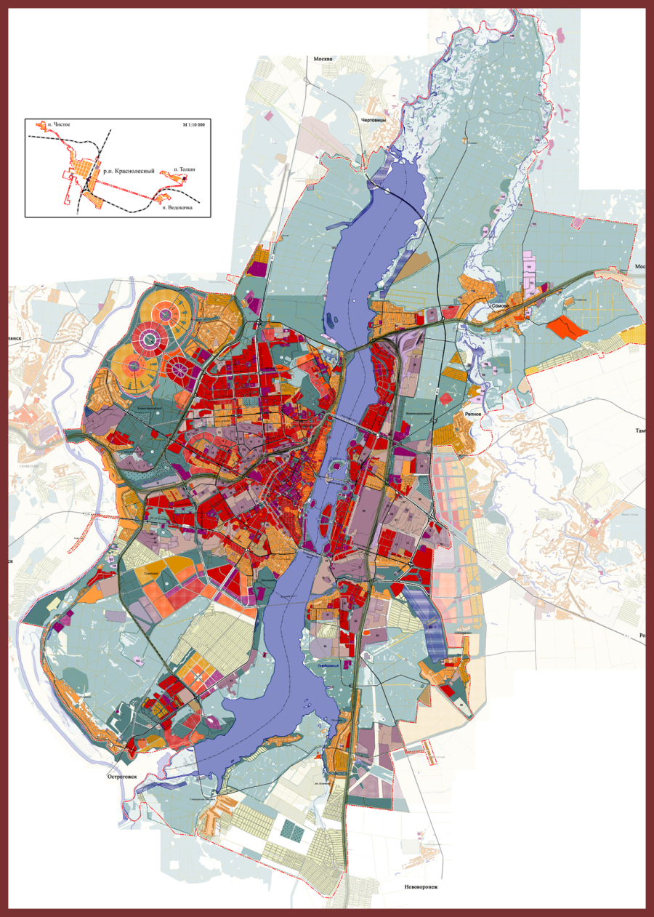
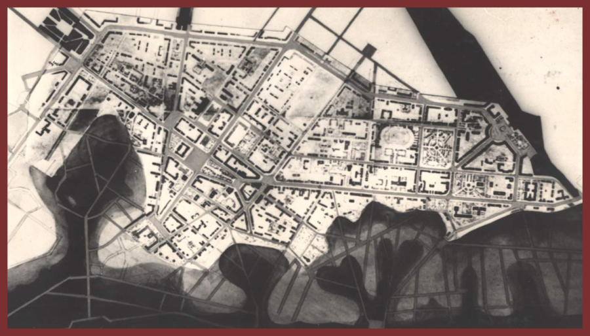
Генеральные планы города Воронеж
9

Slide 10
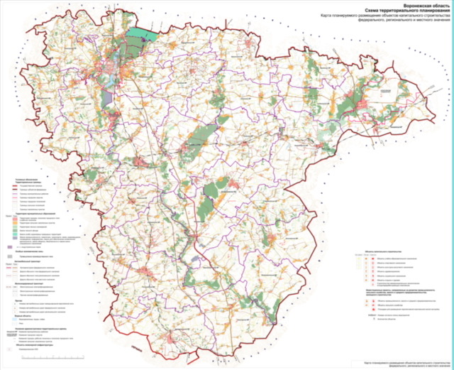
Воронежская область
10

Slide 11
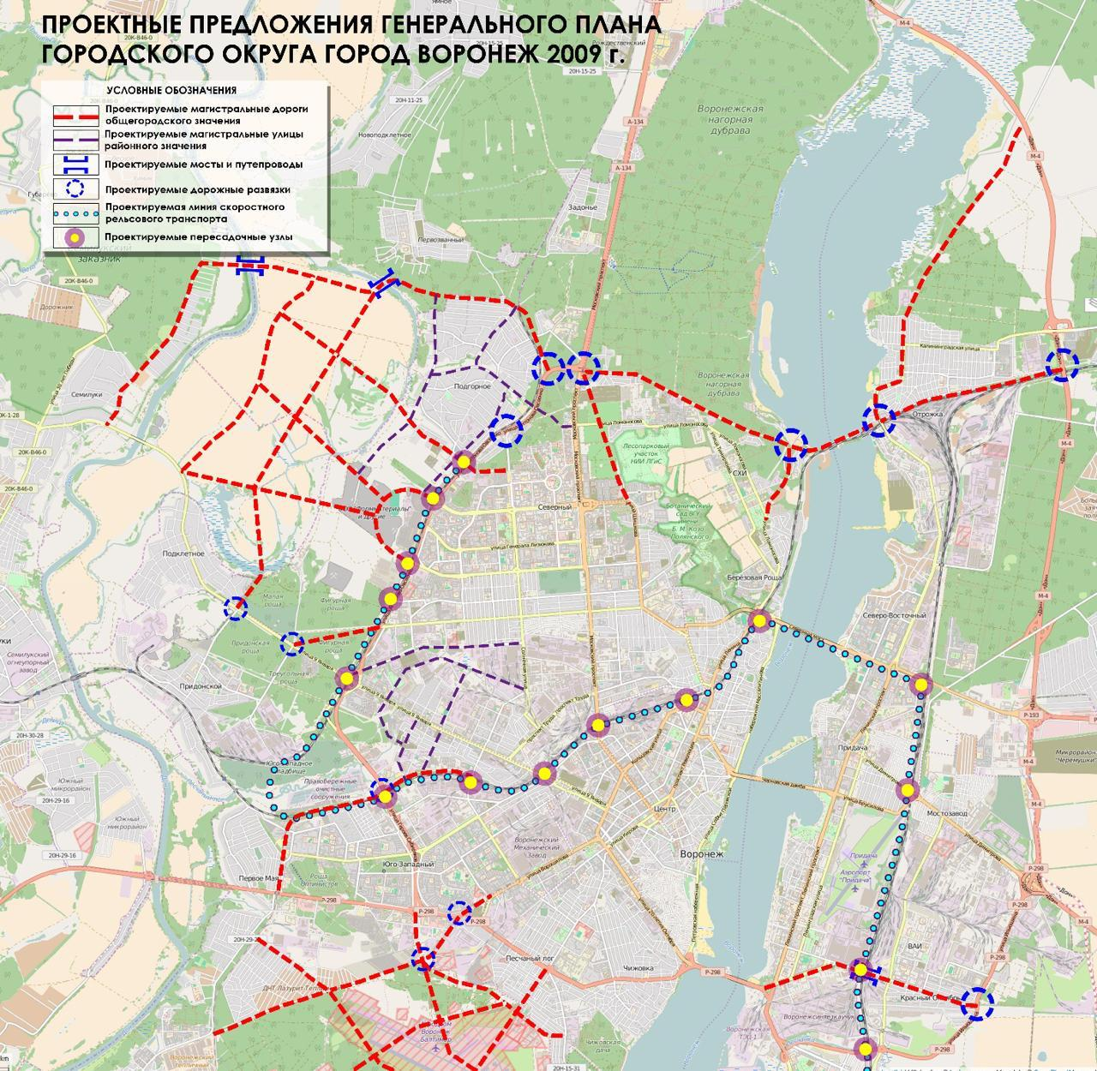
Проектные предложения генерального плана
городского округа город Воронеж
11

Slide 12
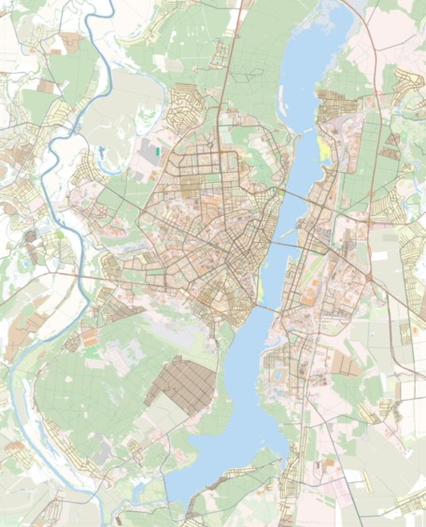
Установление границ населенного пункта город Воронеж
12

Slide 13
Спасибо за внимание!

